Slide 1
Preprocessors - LESS

Slide 2

Preprocessors
column-count
column-count
Спомагат за писането на лесен за поддръжка код, като сериозно
намаляват количеството на CSS декларациите. Най-голяма приложимост препроцесорите имат в големи потребителски интерфейси, които изискват огромни количества CSS.

Slide 3
Предимства и недостатъци
column-count
column-count
Модулация, преносимост
Преизползваем код
По-бърза разработка
По-малко код
Един език повече
В екипът трябва да има човек, запознат с езика
Не работи без компилация, съответно няма възможност за бърза редакция на нужните файлове
В някои случаи повече може да навреди, отколкото да помогне

Slide 4
Най-разпространени препроцесори
column-count
column-count
Sass
Less
Stylus
CSS-Crush
Myth
Rework

Slide 5
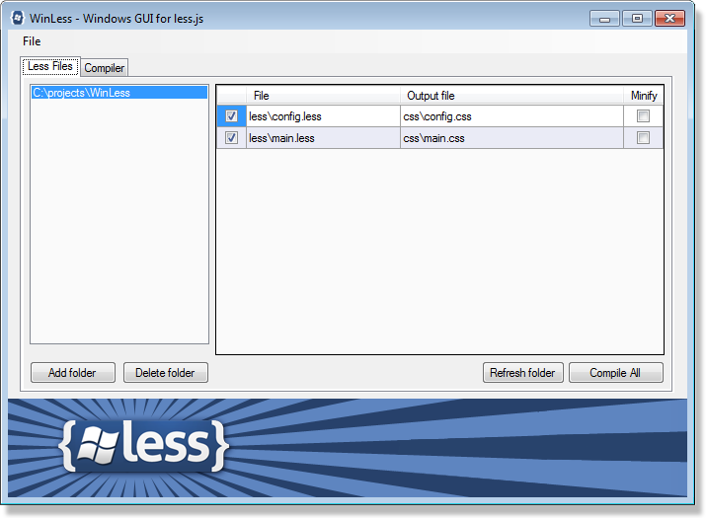
LESS - компилация
column-count
column-count
Graphic User Interface – WinLess http://winless.org/

Slide 6
LESS – примерна структура на проект
column-count
column-count
index.html
style.css
style.less
helpers.less
variables.less
mixins.less
navigation.less
icons.less
buttons.less
комплилация
@include

Slide 7

Въпроси

Slide 8
Задачи за домашна работа
1. Да се направи страница, подобна на 04-CSS-Tasks\task6.png, като използвате LESS.

